Slide 1
口蹄疫疫苗生产工艺及制造设备发展
成都英德生物医药设备有限公司
2019-03
姓名：叶发才
电话：18583278081
邮箱：yefacai@bioyd.com

Slide 2
01
口蹄疫疫苗发展及生产工艺
QbD理念下的口蹄疫疫苗生产的过程工程研究
02
目 录
新版《兽药生产质量管理规范》对设备的要求
03
新形势下兽药设备制造的机遇与挑战
04

Slide 3
Part 01
口蹄疫疫苗发展及生产工艺

Slide 4
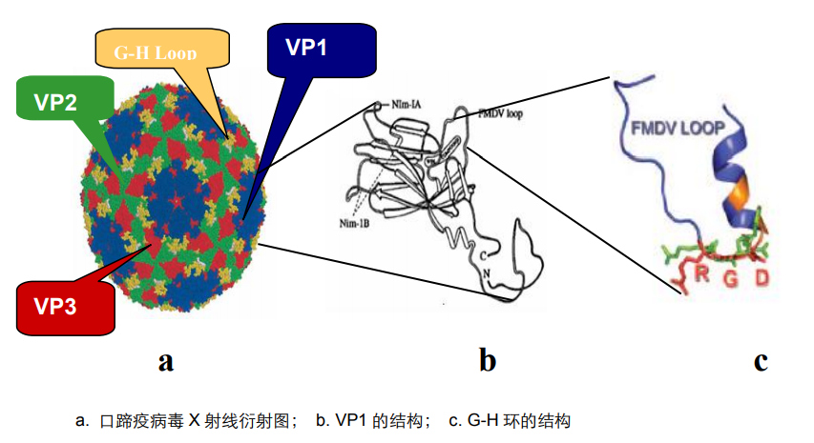
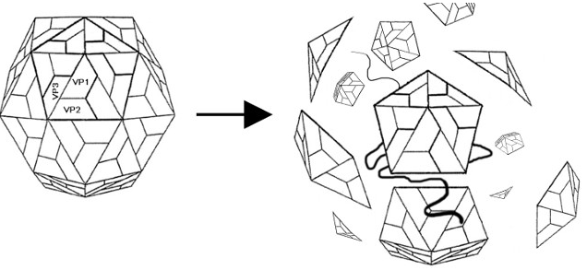
口蹄疫（Foot and mouth disease,简称 FMD）一种由口蹄疫病毒导致的动物疫病，可感染100多种动物，易感猪、牛、绵羊等。
FMDV属于小RNA病毒科，球形，由对称20面体衣壳和核酸组成。病毒中心是单股正链 RNA，这种病毒 RNA可直接起病毒 mRNA 的作用，附着到宿主细胞核糖体上，翻译出病毒蛋白。
因此传染性强，且变异性强，传播速度快，被世界动物卫生组织（OIE）列为 A 类传染病之首。
“扑杀为主、防疫为辅”，北美、澳大利亚、新西兰和大部分欧洲国家已成为非免疫无疫国，而亚太地区由于口蹄疫的大面积流行成为全球口蹄疫疫苗的主要市场。
2014 年至 2020 年全球口蹄疫市场复合增长率为 8.8%，至 2020 年全球口蹄疫疫苗市场规模预计可达 9.5 亿美元。
Notes:
目前已知的口蹄疫病毒包括 A、O、C、Asia1、SAT1、SAT2 和 SAT3 这 7 个没有交叉
免疫保护的血清型, 在长期的相互传播感染中又形成 60 余个亚型。O 型和 A 型为全球
广泛分布的血清型，Asia1 型局限性地区循环，SAT 型仅限非洲，C 型自 2004 年起未
有案例报告。

Slide 5
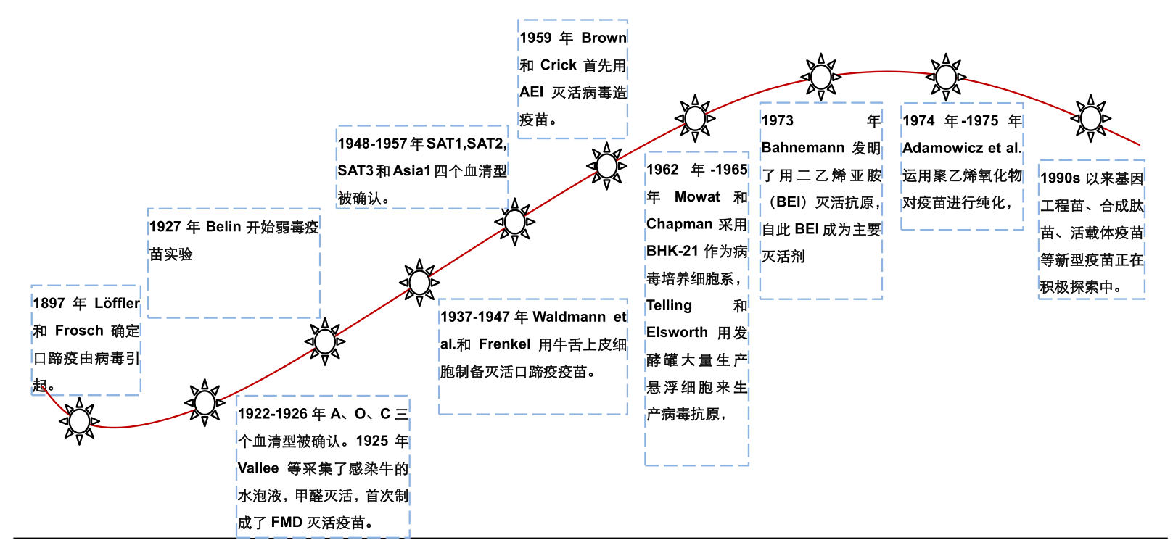
口蹄疫疫苗的发展历程大致可以分为以下三个阶段:
(1890s-1940s)：口蹄疫病源确定，弱毒苗开防疫先河。口蹄疫 7 个病毒血清型的确定为口蹄疫疫苗的研发奠定了基础，弱毒苗的研发及应用为早期口蹄疫防治立下汗马功劳。
(1940s-1970s)：制备技术不断升级，灭活苗成中流砥柱。灭活苗在抗原保持性、安全性方面显著优于弱毒苗， BHK-21 细胞培养系、转瓶和悬浮培养等制备技术的升级使得大规模生产成为可能，灭活苗逐渐取代弱毒苗成为防疫主力。
(1970s 至今)：新型疫苗积极探索中，未来或呈现一超多强格局。弱毒苗和灭活苗存在安全性问题，随着分子生物学技术飞速发展，基因工程苗、
合成肽苗、活载体疫苗等新型疫苗正在积极探索中，合成肽苗和基因工程亚单位苗有望强势上位与灭活苗形成一超多强格局。
三种疫苗的比较

Slide 6
1940s-1970s 间口蹄疫灭活苗的制备技术和生产工艺不断升级，灭活苗逐渐取代弱毒苗成为市场主流。
病毒培养细胞系升级。Mowat and Chapman(1962)采用 BHK-21 细胞作为病毒培养细胞系解决了难以进行大规模生产和无菌培养的问题。
病毒抗原培养技术经历了 Frenkel 培养法→转瓶培养法→悬浮培养法的技术变革，目前绝大多数疫苗采用的悬浮培养技术相对转瓶培养技术生产效率高、散毒风险相对小。
全球口蹄疫灭活疫苗的发展历程

Slide 7
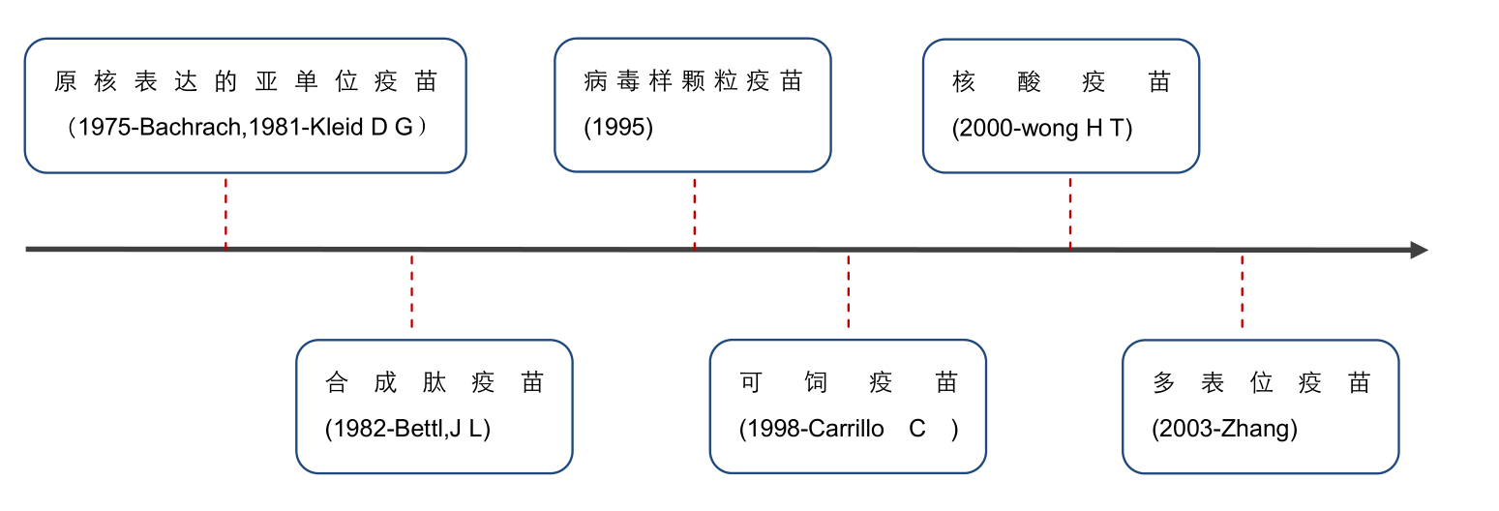
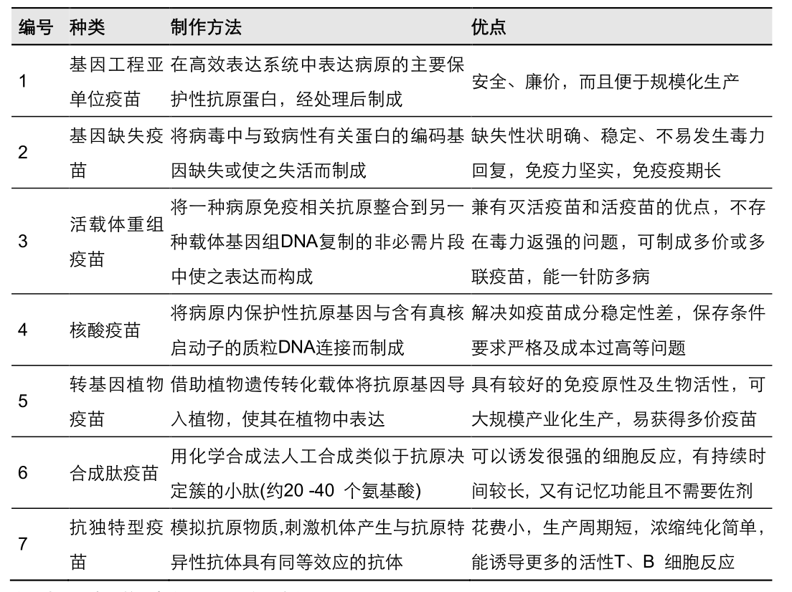
基因工程疫苗的发展
主要基因工程苗种类及其制作工艺与优点
1970s 至今，随着分子生物学的进步，各研发机构积极探索新型疫苗，以期解决灭毒苗灭活不全、接种动物应激反应大、免疫效果不理想的问题。
目前主要的新型疫苗品种包括基因工程亚单位疫苗、合成肽苗、活载体疫苗、核酸疫苗、可饲疫苗等。
合成肽苗和基因工程亚单位工程苗等或强势上位。目前合成肽苗和基因工程亚单位苗均已小规模投产和应用，市场反应良好。

Slide 8
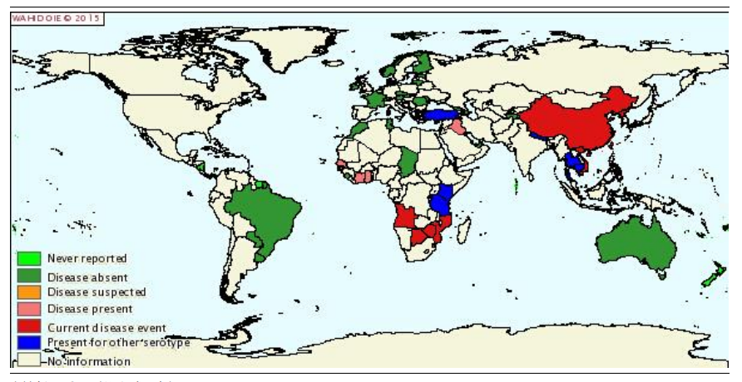
2015年全球口蹄疫分布图：北美、澳大利亚、新西兰和大部分欧洲国家已成为非免疫无疫国，而亚太地区由于口蹄疫的大面积流行成为全球口蹄疫疫苗的主要市场。

Slide 9
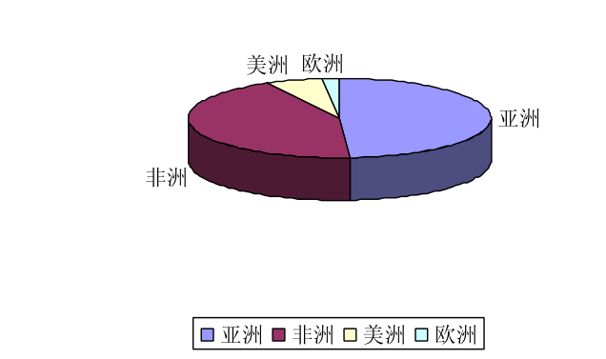
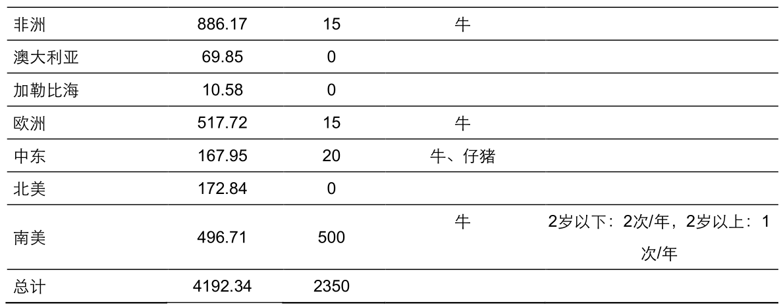
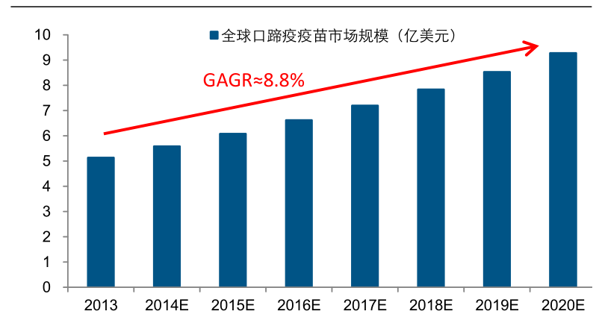
全球目前主要口蹄疫疫苗接种防治区：中国，印度，中东，南美，亚洲。2013年-2020年全球市场增长速率8.8%。
主要口蹄疫疫苗接种地区疫苗使用情况（2011）

Slide 10
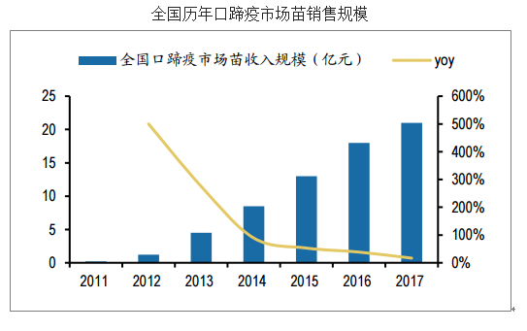
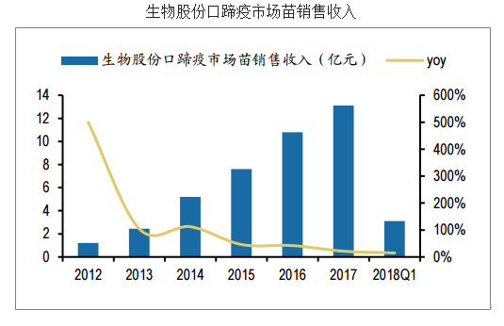
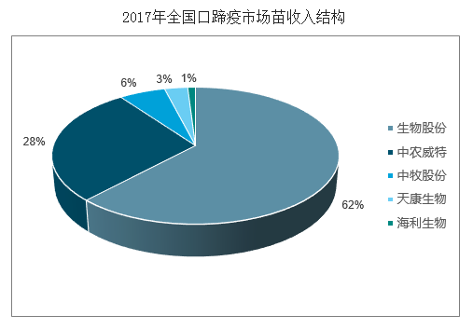
口蹄疫市场苗毛利率可达到80%以上；
2012-2017年复合增长率达到77%；
2017年市场苗总规模达21.1亿元；
主要生产厂家生物股份、中农威特、中牧股份、天康生物；

Slide 11
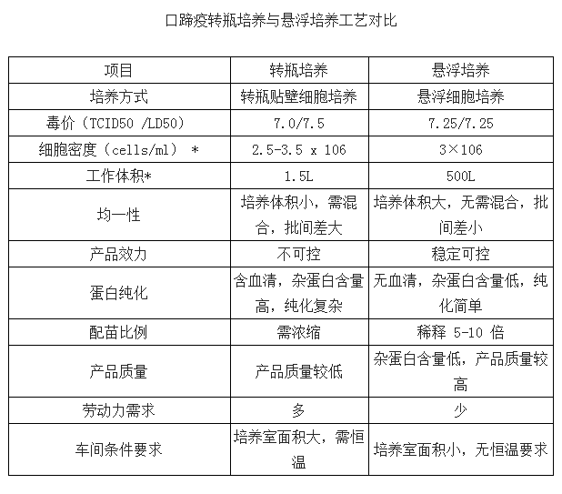
灭活疫苗的生产方式
口蹄疫灭活疫苗的主要生产工序为培养细胞、细胞生产病毒、抗原灭活、抗原浓缩与纯化和乳化过程。
细胞培养有转瓶培养和悬浮培养两种方式。
2009 年以前，国内口蹄疫灭活疫苗生产企业均采用细胞转瓶贴壁培养的方式。
劳动密集型，生物安全风险高，容易散毒且生产的疫苗副反应较大；
而悬浮培养悬浮培养属技术密集型生产方式，制备病毒方便快捷，规模可从数升逐级放大到数吨。
农业部1708 号公告规定自2012 年2 月1 日起停止转瓶培养生产方式的兽用细胞苗生产线项目兽药GMP 验收申请。
资料来源：《悬浮培养工艺与转瓶培养工艺的比较分析》（陈文庆等）, 长江证券研究所

Slide 12
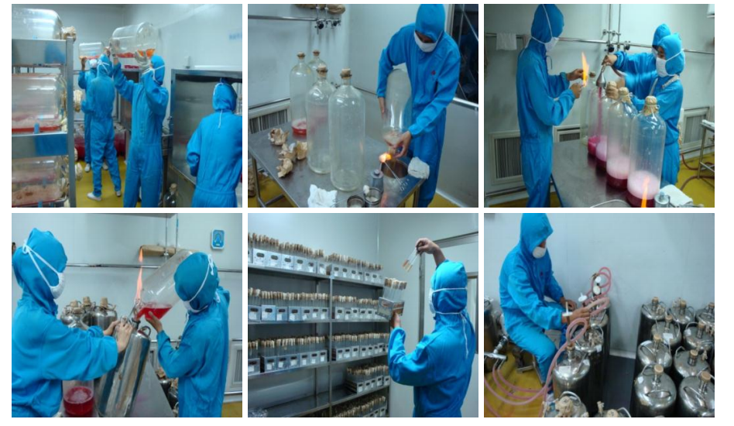
口蹄疫灭活疫苗转瓶培养方式：劳动密集型，生物安全风险高，容易散毒且生产的疫苗副反应较大。

Slide 13
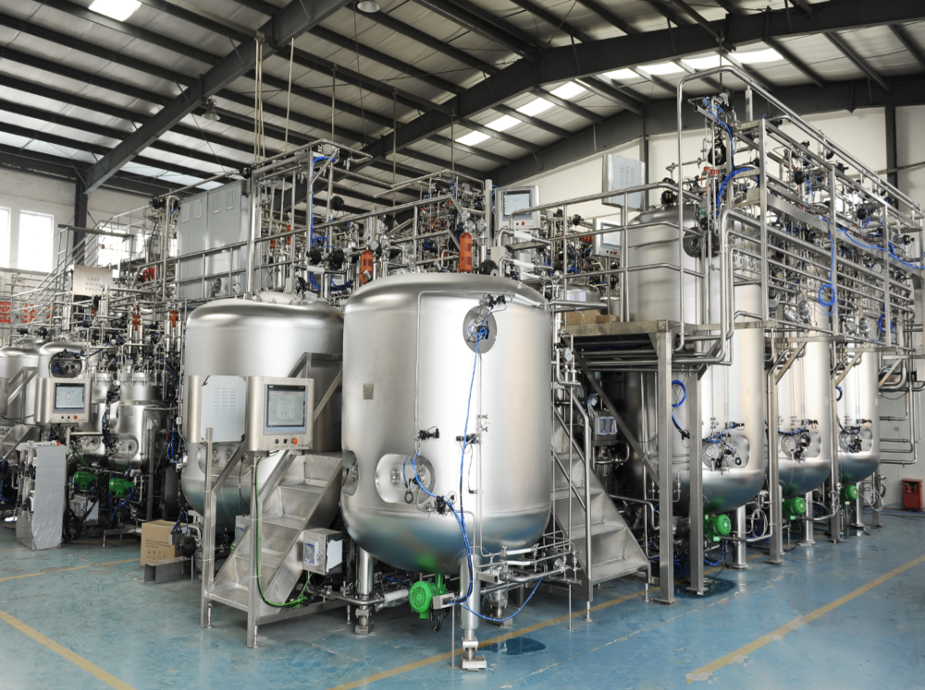
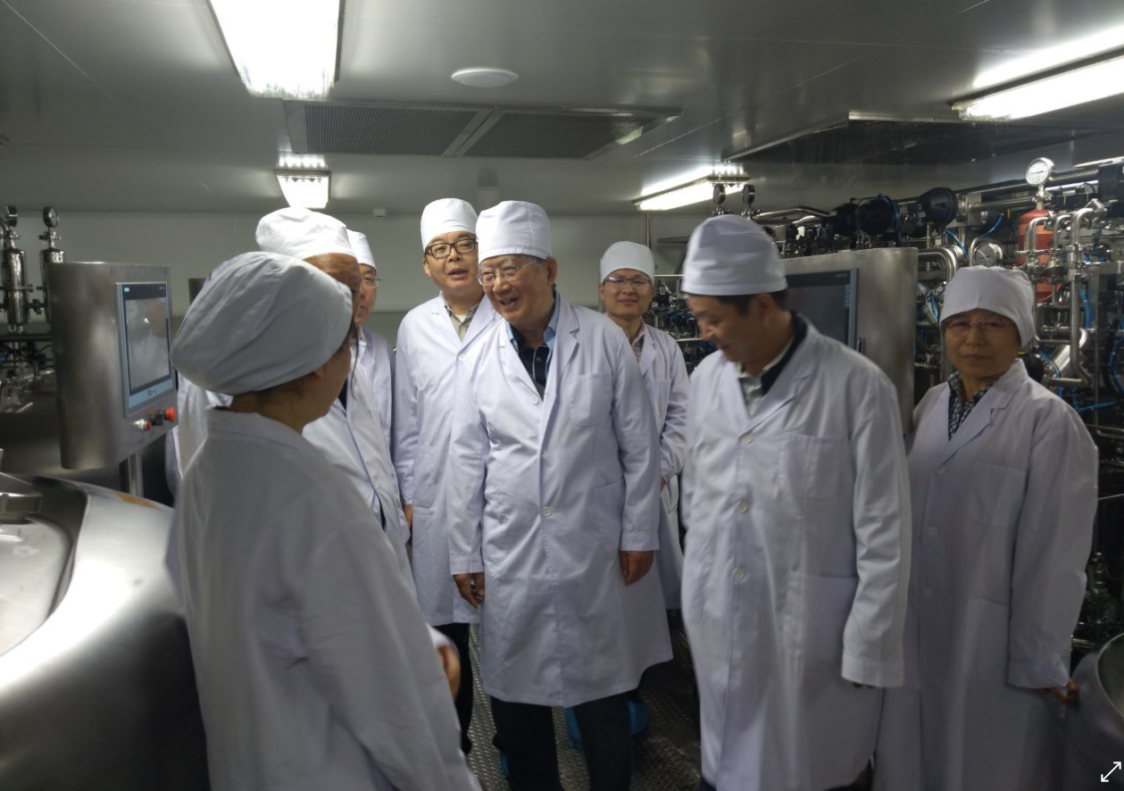
动物细胞悬浮培养生产口蹄疫病毒疫苗：技术密集型生产方式，制备病毒方便快捷，规模可从数升逐级放大到数吨。
GMP标准的动物细胞培养装置中试验证平台，研制50L、500L和3000L的动物细胞培养生物反应器装备及配套系统。
科技部专家对中农威特863项目验收。

Slide 14
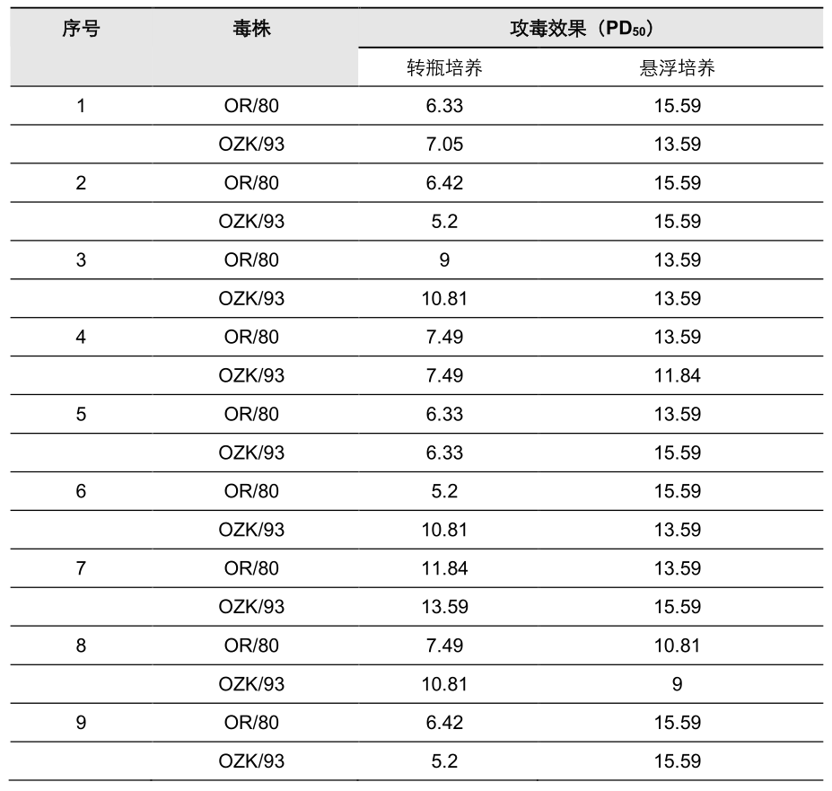
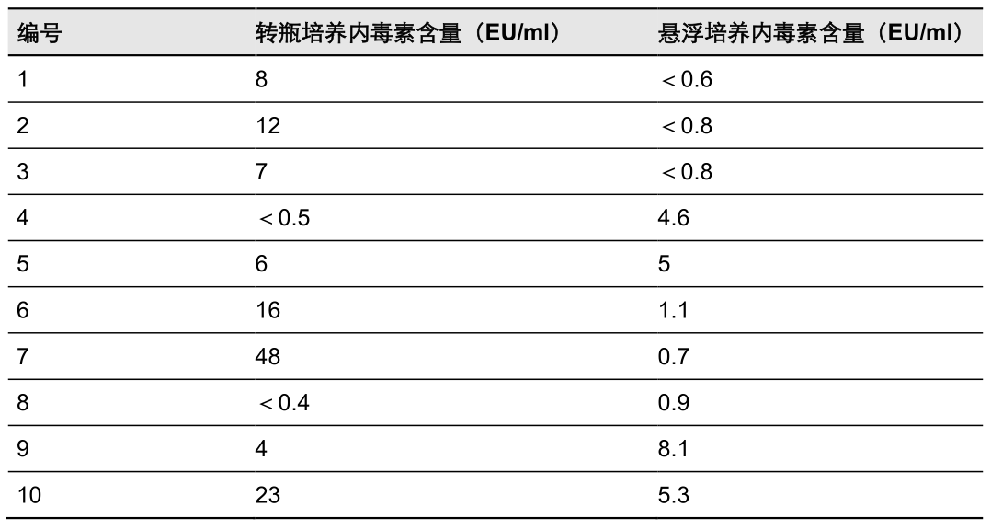
口蹄疫疫苗悬浮培养与转瓶培养产毒效果对比
攻毒效果对比
内毒素含量对比

Slide 15
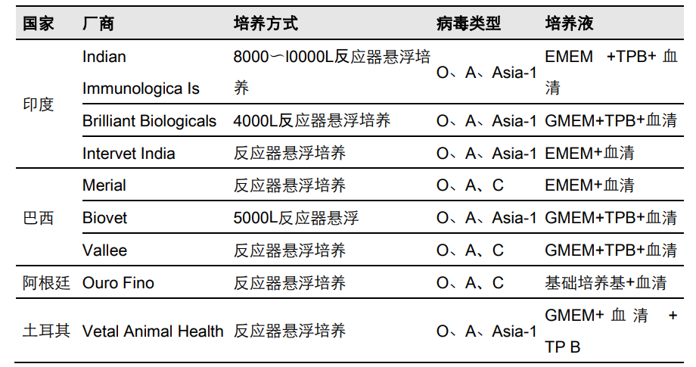
全球主要口蹄疫厂商悬浮培养概况

Slide 16
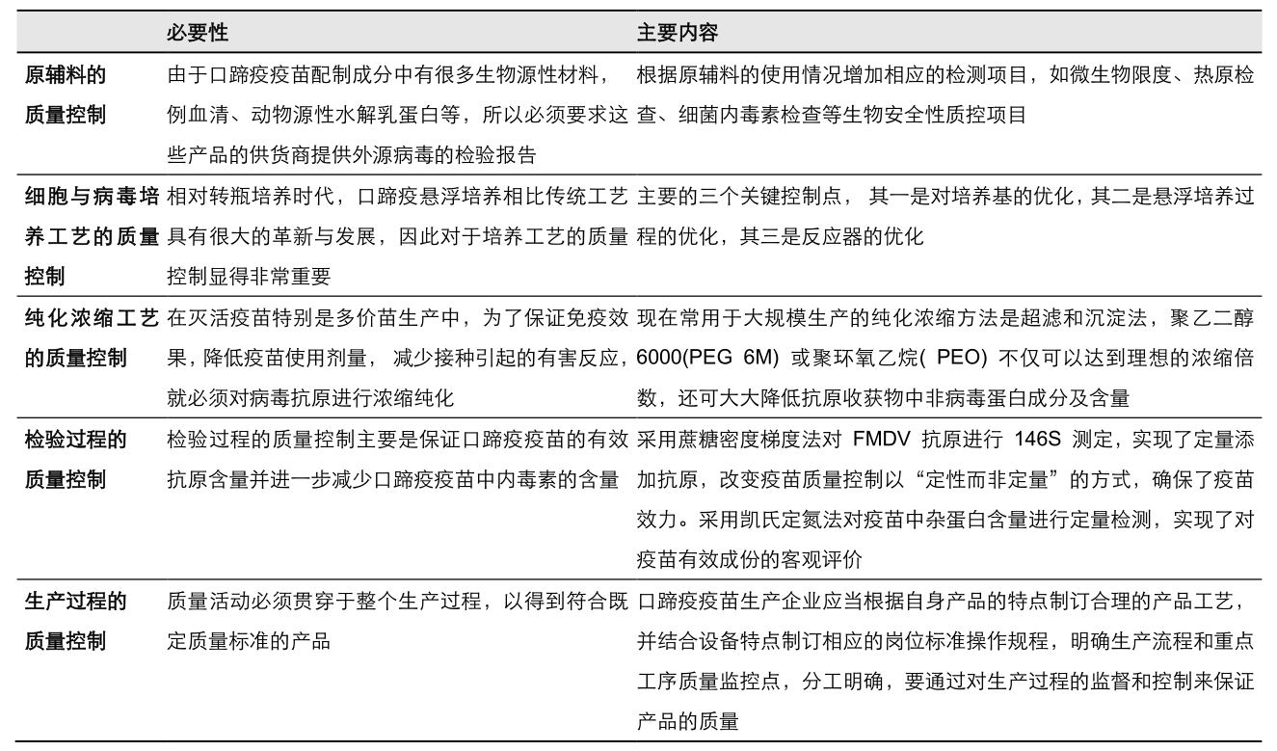
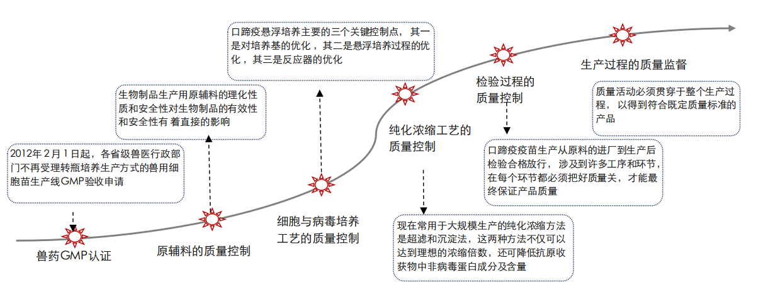
口蹄疫疫苗生产企业根据自身产品特点制定合理的工艺流程，并实施悬浮培养的全流程质量控制。
口蹄疫疫苗悬浮培养全流程质量控制

Slide 17
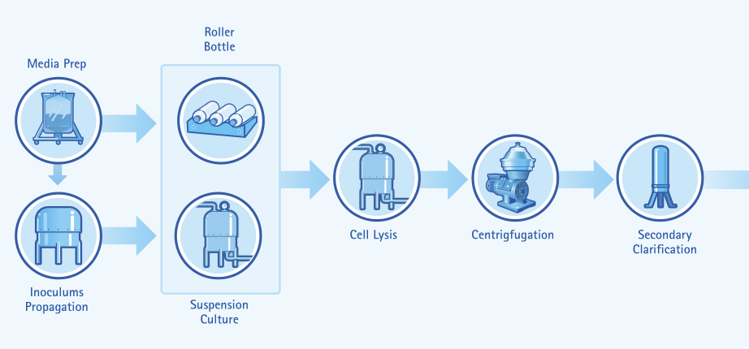
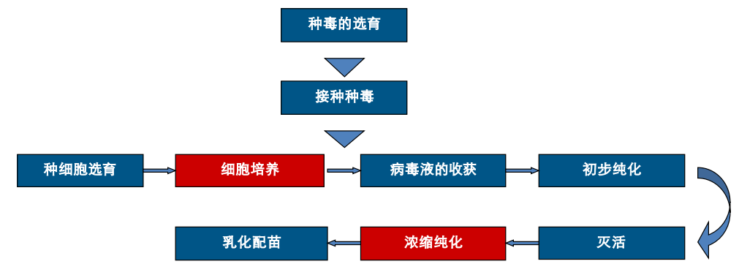
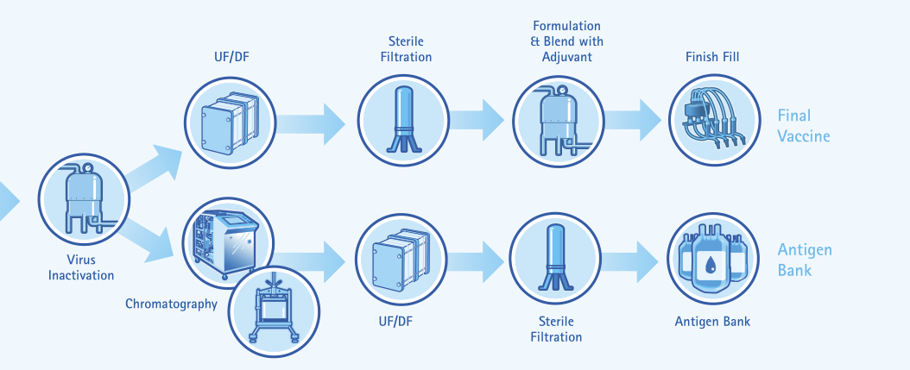
口蹄疫疫苗的生产流程包括：种子细胞的培养，细胞的扩增，接毒，病毒收获，纯化，灭活，配苗等步骤。
灭活口蹄疫疫苗悬浮培养制备工艺

Slide 18
纯化工艺建立
细胞培养工艺建立
如何实现生产过程的质量保证
生产放大工艺优化

Slide 19
Part 02
QbD理念下的口蹄疫疫苗生产的过程工程研究

Slide 20
1实现哺乳动物细胞大规模培养装置的开发与规模化生产
2建立悬浮动物细胞培养的过程优化策略与可执行方案
QbD下的口蹄疫疫苗生产的过程工程研究
3建立动物细胞培养过程的放大与缩小技术指导性原则
4建立符合cGMP标准的模块化车间设计体系并实施验证

Slide 21
1.实现哺乳动物细胞大规模培养装置的开发与规模化生产
A
B
C
研制哺乳动物细胞大规模培养装置，即用于动物细胞培养的生产规模全自
控搅拌式生物反应器（STR），同时也包括整个疫苗生产过程中的关键辅助
装置
建立符合 cGMP 标准的哺乳动物细胞大规模培养装置中试验证平台，开展动
物细胞大规模培养主体核心设备的设计、制造与 cGMP 条件下的验证
(Validation)。
建立按照 cGMP 标准规范来实施疫苗生产的 50L、500L、3000L 规模的哺乳
动物细胞培养生物反应器生产装备及核心配套系统。
a) 各级规模反应器的搅拌方式、桨叶及组合方式、
流场分析和试验平台的建立；
b) 通气方式、通气装置及其控制技术的研究；
c) 工艺流程优化的设计；
d) 灌注式培养、连续收获的方式和控制的研究；
e) 组合式无菌取样单元的研制；
f) 多用途、多通道罐底阀的研制；
g) 各工艺参数的检测方式、仪器仪表的配置和联动控制技术研究；
h) 多参数动态测试数据生成、记录、输出、分析、比对、筛选和优化软件
开发；
i) 加工、制造和模块化系统集成的生产线设施设备的完善和建立。

Slide 22
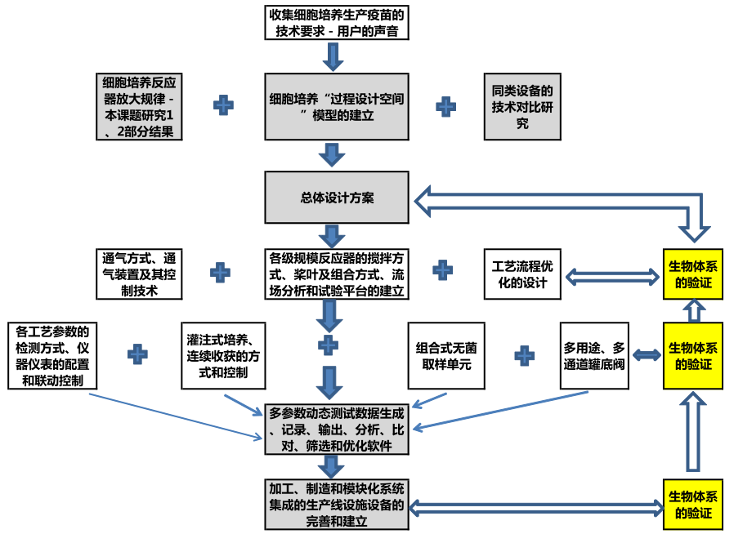
动物细胞大规模培养装置的开发与规模化生产技术路线图

Slide 23
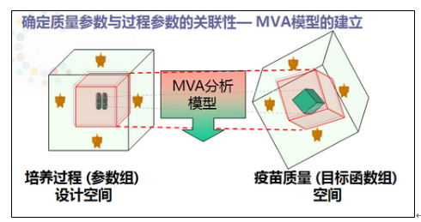
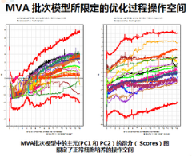
2.建立悬浮动物细胞培养的过程优化策略与可执行方案
以 BHK21 细胞在 STR 反应器内的无血清或低血清悬浮培养，或基于微载体
的悬浮培养生产口蹄疫兽用疫苗的生物过程为培养模型，开展以 QbD 驱动
的过程优化策略的系统研究。
通过反应器内培养过程优化的研究，参照国外主要疫苗生产企业目前通用
的技术手段，建立具有普遍指导意义的 QbD 驱动的细胞培养病毒疫苗生产
过程优化策略

Slide 24
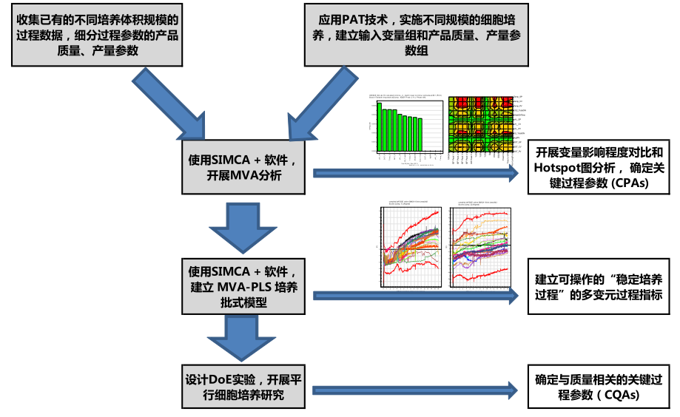
BHK21 细胞在 STR 反应器内的悬浮培养过程特征进行系统研究的技术路线图
Notes:
根据目前国际上主要的生物医药公司在动物细胞培养过程工程研究中的最新技术进展， 以及ICH Q8、Q9、Q10和Q11中所提倡的QbD (Quality by Design)驱动下的生物医药生产过程研发和产品质量控制的指导性原则，以理论创新为出发点，通过多变元参数分析(Multivariate analysis, MVA）和细胞动态代谢生理学研究，确定与产品质量相关的关键过程参数（Critical process attributes, CPAs）， 并建立动物细胞培养过程批式多变元模型 (Batch MVA-PLS model)，最终建立保证目标疫苗产品质量(Quality)和生物学效能(Efficacy)的细胞培养过程设计空间(Design space), 以达到建立具有普适价值的动物细胞培养过程优化工程解决策略与可执行方案。

Slide 25
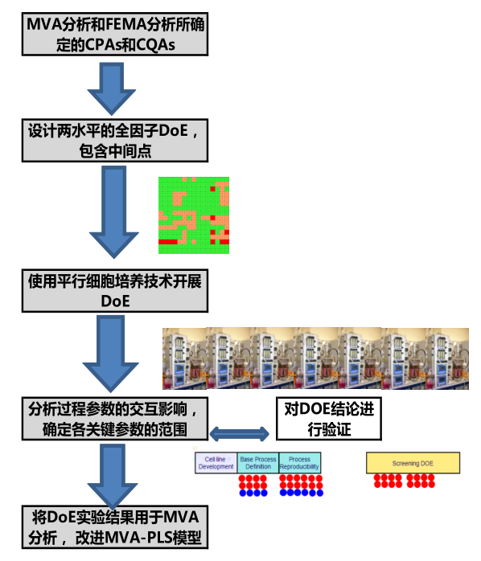
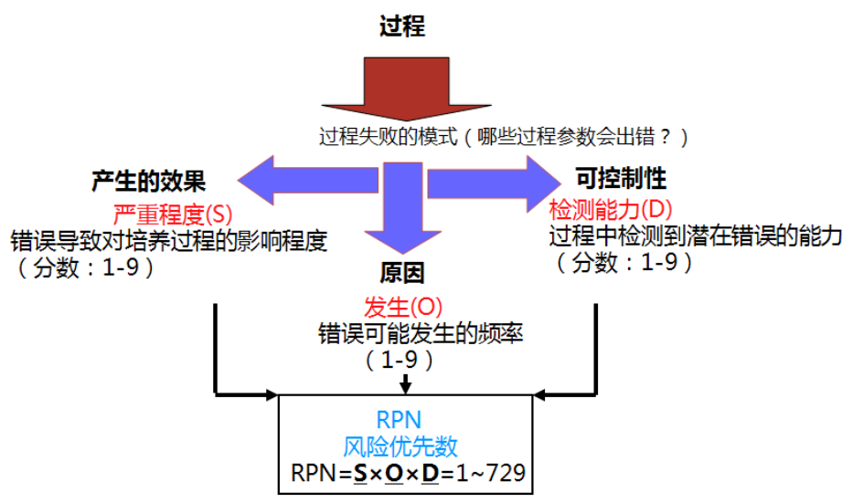
FEMA 分析的技术路线与方法示意
确定细胞培养过程的优化的“过程设计空间”研究路线图

Slide 26
3.建立动物细胞培养过程的放大与缩小技术指导性原则
STR悬浮动物细胞反应器内细胞培养液的流体特征的变化规律。建立和评价“混合效应等效性‘的几种放大策略，包括：保持最小细胞（或微载体）悬浮的搅拌速度策略、不同规模反应器内混合时间等同策略、体积能量输入等同策略、体积传氧系数（kLa）等同策略，等。
01
计算流体动力学（ CFD）的模拟分析技术
找到放大效应（剪切力、混合时间、体积能量输入、体积传氧系数、保持微载体悬浮状态的最小搅拌速度，等方面）对细胞增生、病毒复制的影响规律。
02
系统代谢工程研究细胞群体动态生理代谢特性
建放大(Scale up)技术与过程缩小(Scale down)技术的指导性原则
03
建立大规模动物细胞悬浮培养过程的放大(Scale up)技术与过程缩小(Scale down)技术的指导性原则, 应用于我国使用大规模动物细胞培养技术生产疫苗产品的生物过程开发。

Slide 27
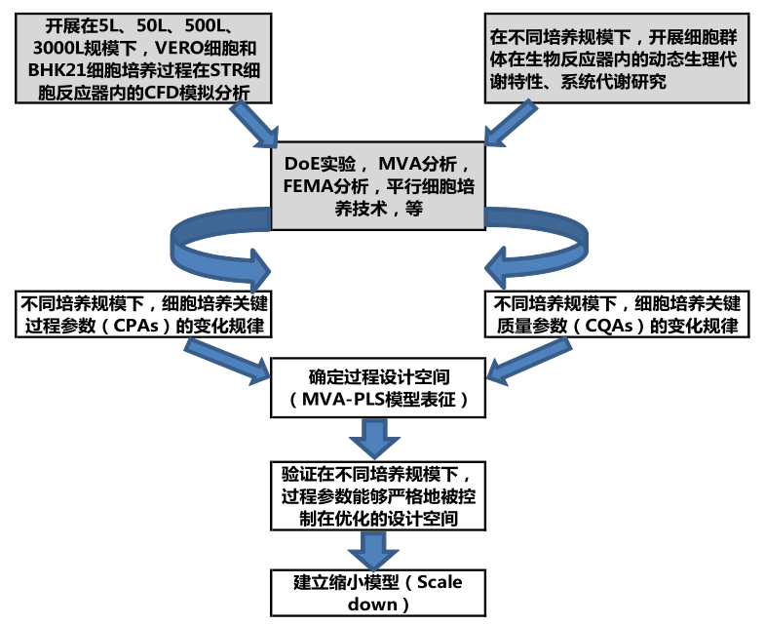
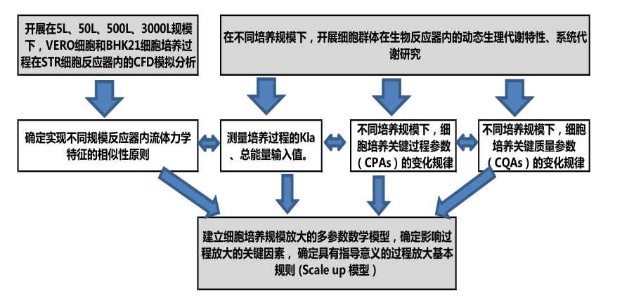
过程放大技术（Scale up）研究的工作流程图
过程缩小技术（Scale down）研究的工作流程图

Slide 28
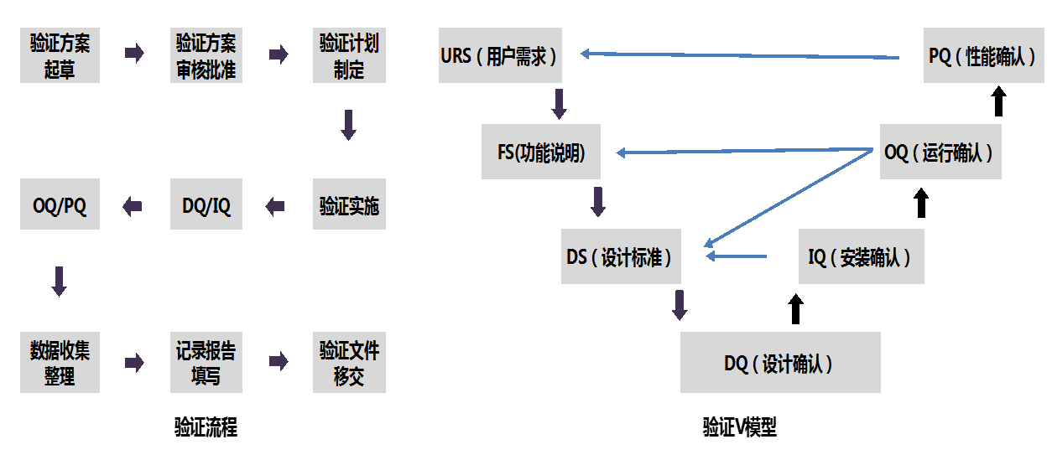
4建立符合cGMP标准的模块化车间设计体系并实施验证
装置系统的GMP验证流程图

Slide 29
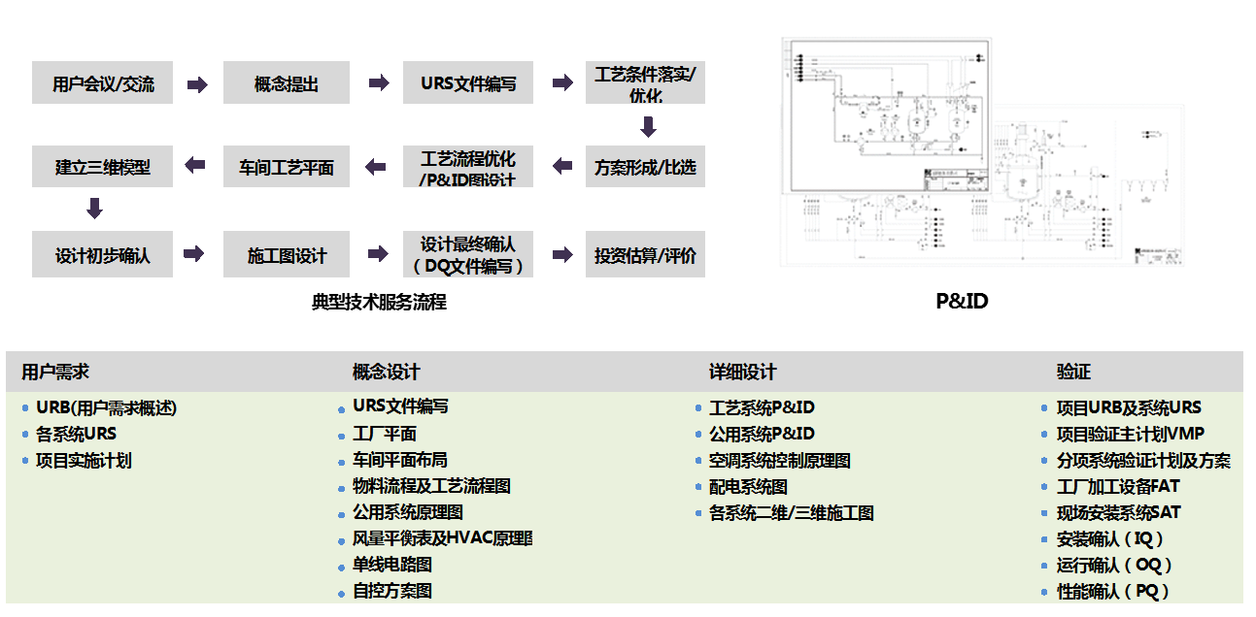
符合cGMP标准的模块化生产车间设计规划流程图

Slide 30
Part 03
新版《兽药生产质量管理规范》对设备的要求

Slide 31
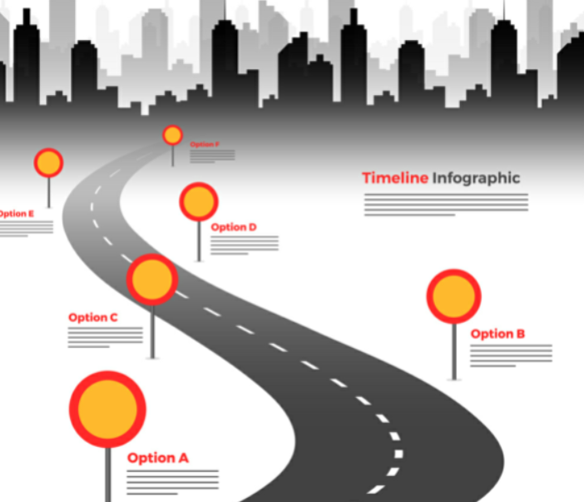
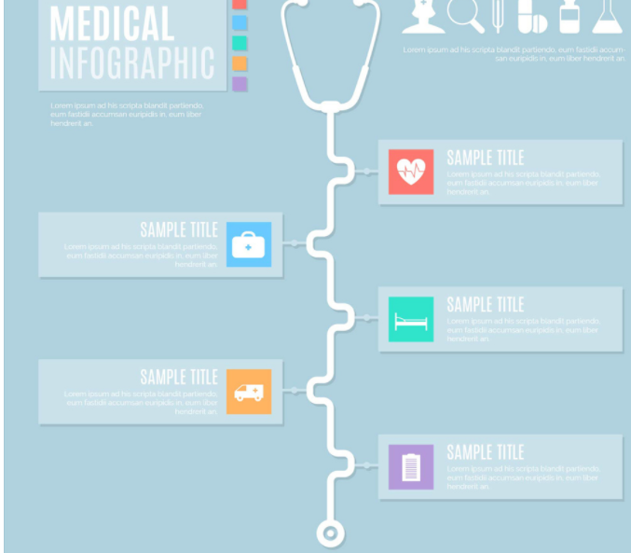
1989年
颁布《兽药生产质量管理规范(试行)》，决定在兽药生产企业实施GMP管理
1994年
发布《兽药生产质量管理规范实施细则(试行)》
2001年
组织《兽药生产质量管理规范(试行)》的修订工作
2002年3月19日
颁布《兽药生产质量管理规范》(农业部11号令)
2002年6月19日
202号公告对兽药GMP的实施步骤和方法做出了具体规定

Slide 32
通过十多年的发展，全国兽用疫苗企业从规模上取得了发展，整个兽药GMP正朝着规范化、现代化、国际化发展
2018-1-16农业部发布关于征求《兽药生产质量管理规范》（修订稿）意见的函
2018-7-16农业部发布关于征求《兽药生产质量管理规范（第二次征求意见稿）
》意见的函
新版兽药GMP呼之欲出

Slide 33
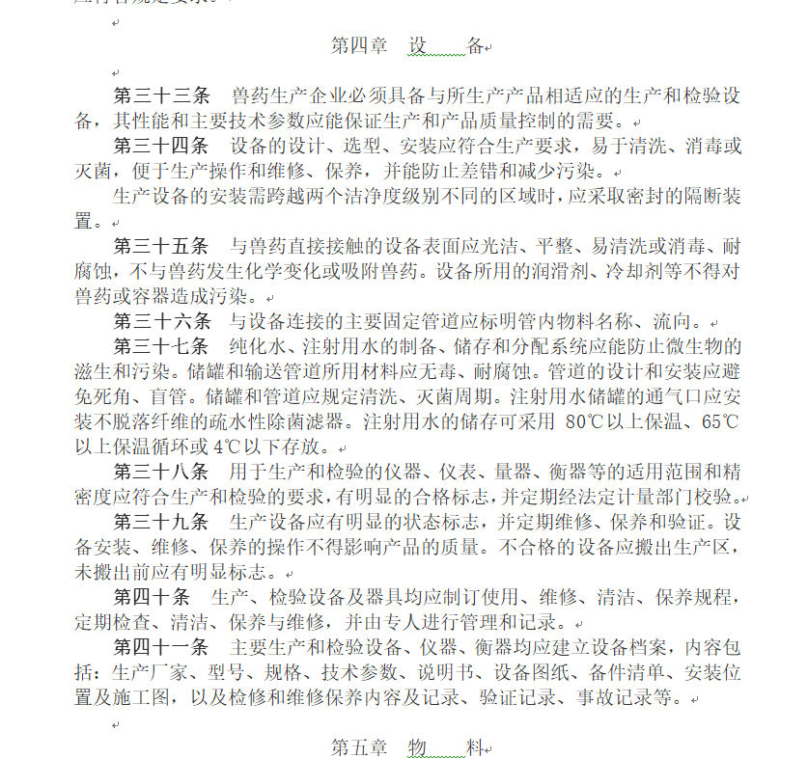
农业部11号令关于设备部分
总计9条，七百多字

Slide 34
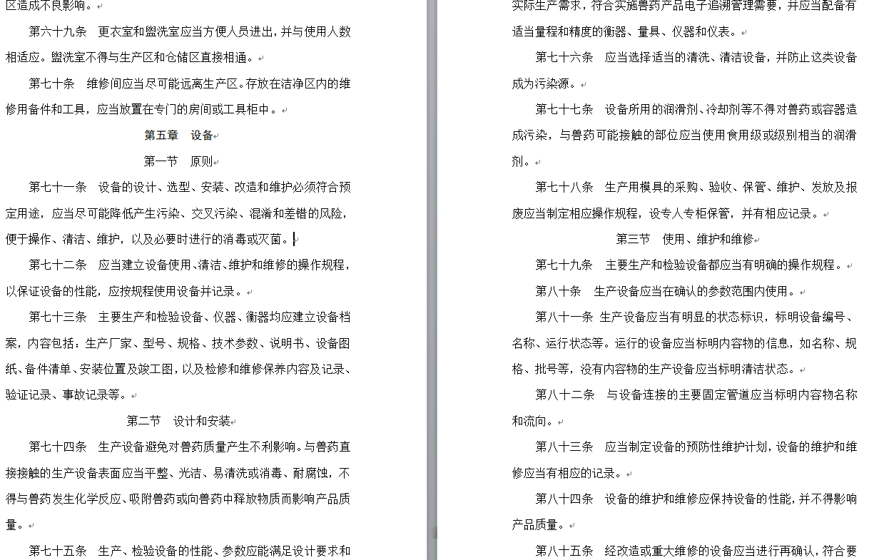
第二次征求意见稿
关于设备截图

Slide 35
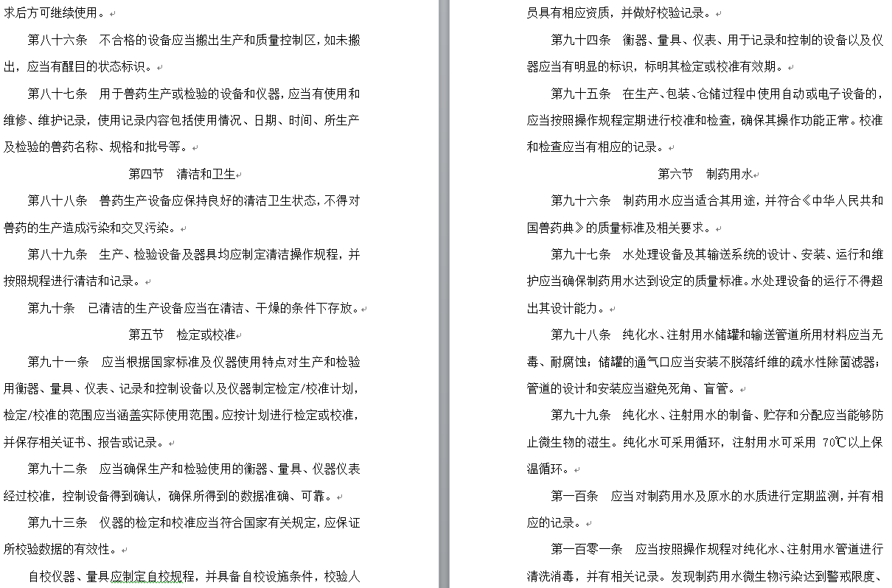
第二次征求意见稿
关于设备截图
总计31条，1700多字

Slide 36
1、设备的设计、选型、安装、改造和维护必须符合预定用途，应当尽可能降低产生污染、交叉污染、混淆和差错的风险，便于操作、清洁、维护，以及必要时进行的消毒或灭菌
2、生产、检验设备的性能、参数应能满足设计要求和实际生产需求，符合实施兽药产品电子追溯管理需要，并应当配备有适当量程和精度的衡器、量具、仪器和仪表
3、应当选择适当的清洗、清洁设备，并防止这类设备成为污染源
4、水处理设备及其输送系统的设计、安装、运行和维护应当确保制药用水达到设定的质量标准。水处理设备的运行不得超出其设计能力
5、 《兽药生产质量管理规范（第二次征求意见稿）》 中16次提到风险评估

Slide 37
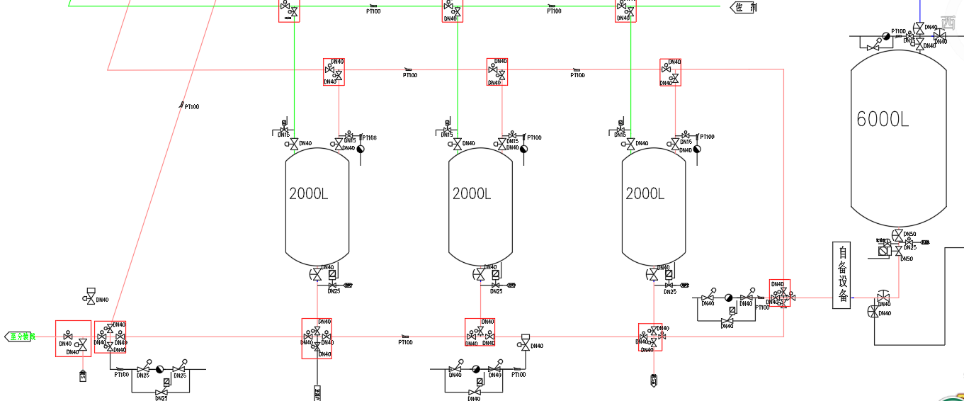
无菌
整体灭菌，疏水不规范
检测、验证方法不正确
注重效率、形式化，细节风险高

Slide 38
自动化
生产、检验设备的性能、参数应能满足设计要求和实际生产需求，符合实施兽药产品电子追溯管理需要，并应当配备有适当量程和精度的衡器、量具、仪器和仪表
GAMP5
FDA21 Part11
电子签名、审计跟踪、数据安全性和完整性要求
智能制造

Slide 39
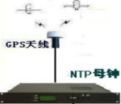
自动化
可靠的全厂自动控制方案
Comos系统
comos system
ERP 系统
ERT system
全厂中控室/数据中心
MES 系统
MES system
历史服务器/信息服务器
History server information serve
车间
workshop
工程师站
Engineer station
车间 workshop
OS
客户机
client computer
GPS时钟/全厂公用
GPS clock / factory share
KVM
（终端总线 ，光纤环网）(terminal bus, fiber ring network)
数据服务器/
data server
Batch服务器 batch server
（系统总线 ，光纤环网）(System Bus, Fiber Ring Network)
AS 410H
ES
OS
OS
OS
OS
灌装 filling
有毒废水Toxic waste water
水分配系统Water distribution system
ET200 Smart IO
DP 设备 DP equipment
DP 设备 DP equipment
制水 water making
每套设备最多只能采集244个字节
Each device can only collect 244 bytes
灭菌柜Autoclaves
第三方设备(黑块设备）
Third part equipment(black equipment)
设备 Equipment

Slide 40
自动化
可靠工厂全生命周期管理
项目筹建
项目设计
施工、调试、验证
项目交付
工厂运营维护
工厂升级改造
可靠的全厂监控

Slide 41
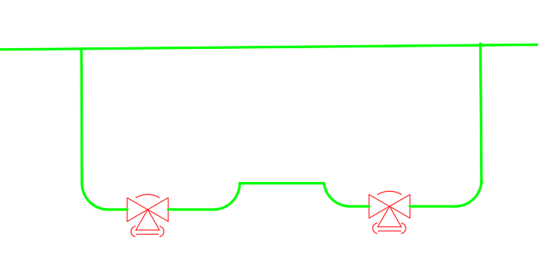
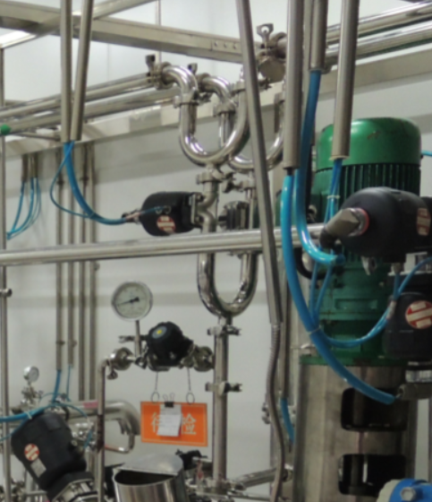
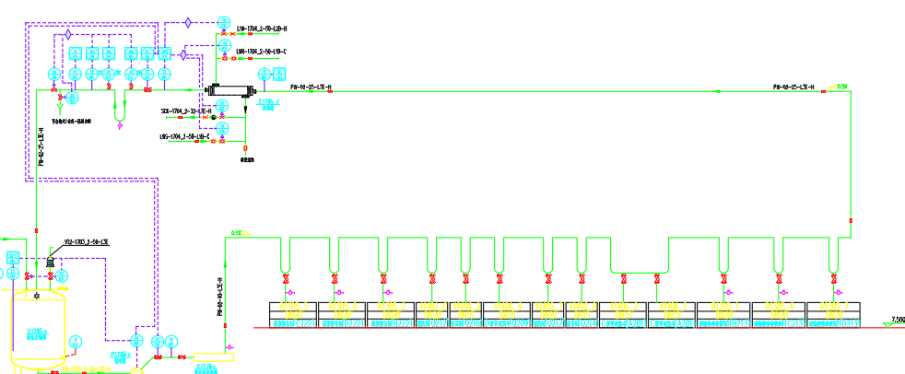
水系统

Slide 42
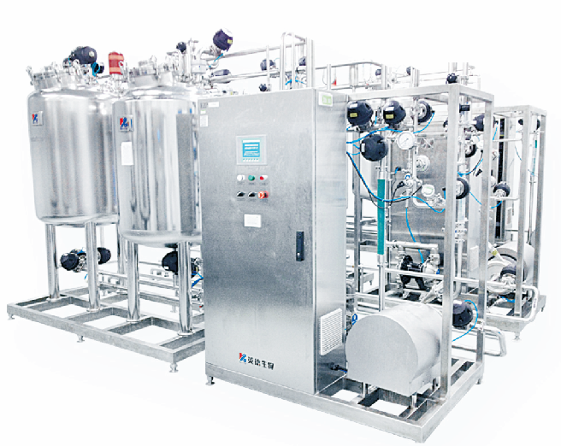
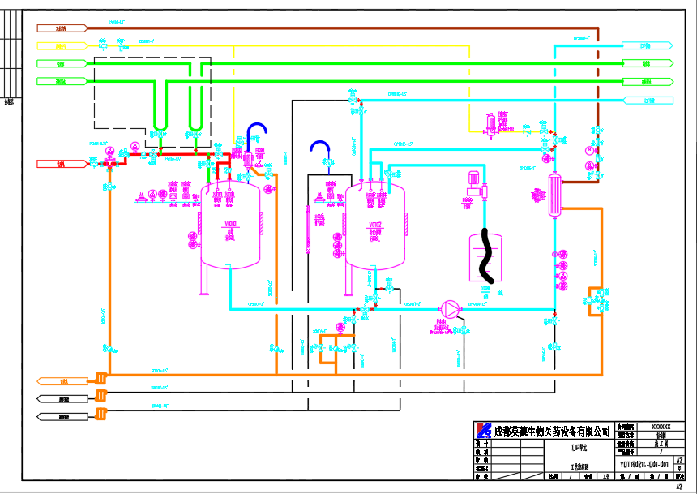
清洗设备
清洗可在在线验证
清洗无死角
及时清洗
自清洁

Slide 43
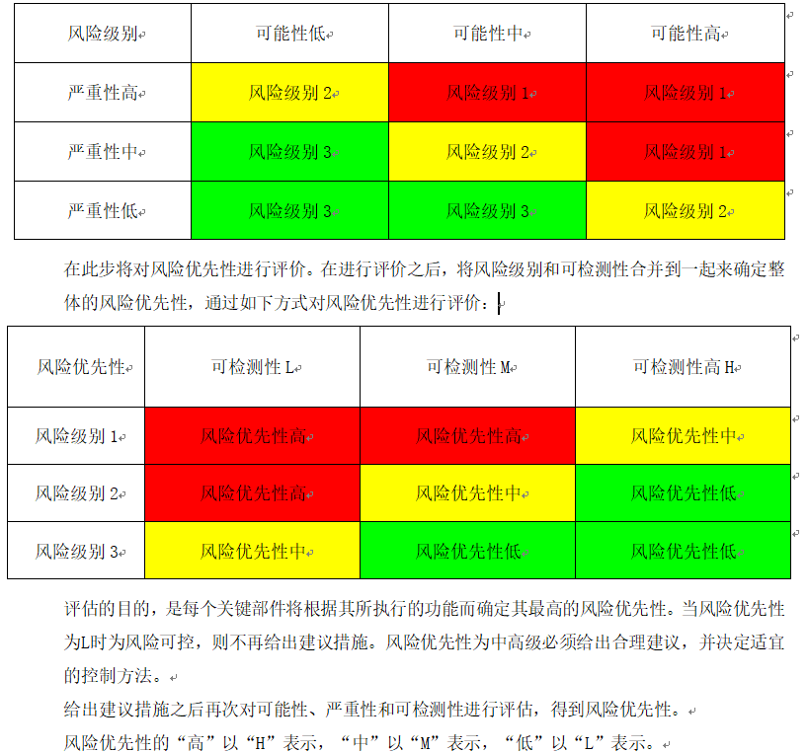
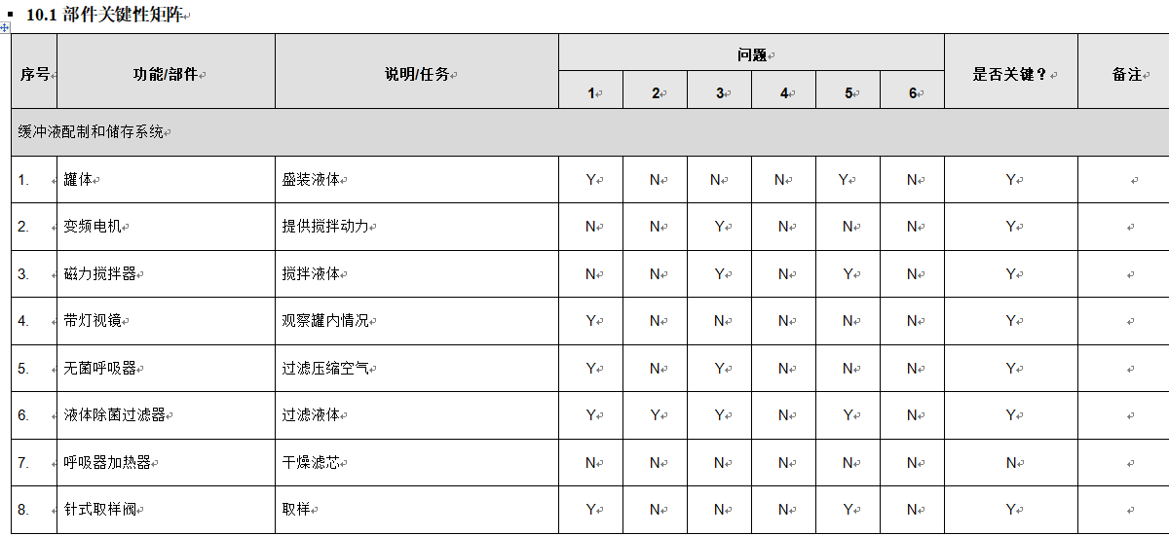
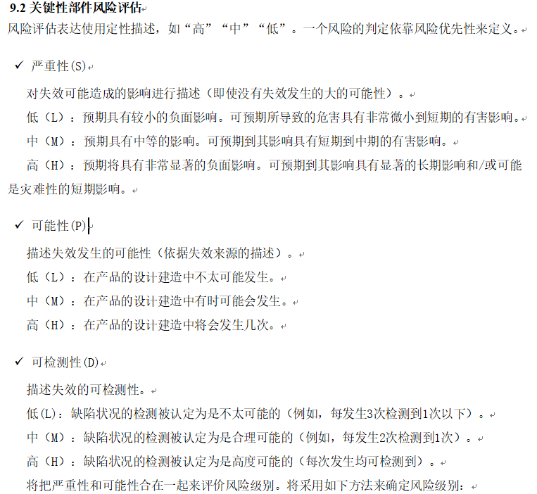
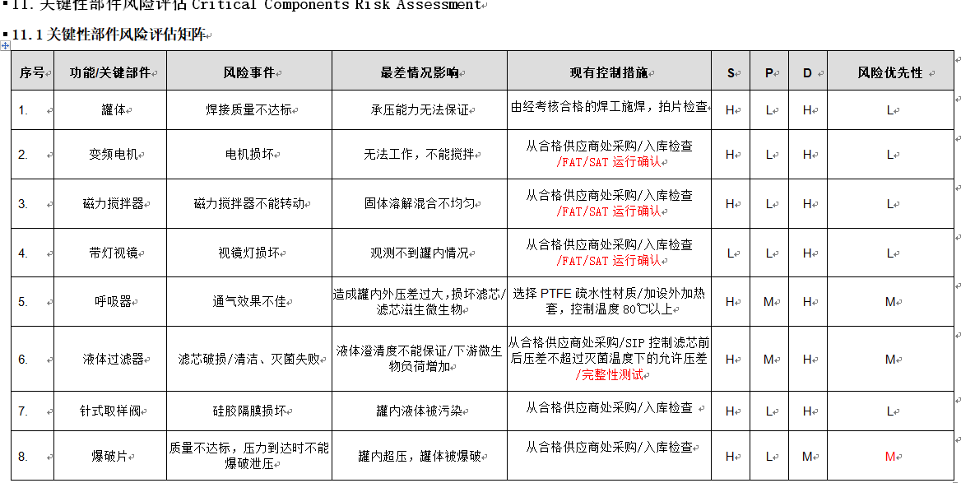
风险分析

Slide 44
排污系统
有毒、无毒
带压、不带压
回收、不回收
高温低温
隔断、防交叉污染
设备选择
可验证
管道化
固定化
规模化

Slide 45
Part 04
新形势下兽药设备制造的机遇与挑战

Slide 46
客户多
项目大
项目多
挑战
高标准
严要求
高风险
机遇

Slide 47
人员
专业的设计、施工、项目管理、质量管理、验证人员
英德生物公司现有员工450人，其中设计人员120人，有管道设计、结构设计、工艺设计、搅拌设计、容器设计、暖通设计、平面设计、电气设计、自控设计等专业，满足制药、化工等行业生产设备的专业化设计

Slide 48
制造基地
制造应根据制造流程、功能分区域管理，足够制造空间满足大型罐体设备制造及装备集成；独立的FAT区域、完备的公用工程配备，保证设备出厂前达到各项设计要求；高效、规范的仓储管理保证材料、文件的可追溯性管理。
容器生产 FAT
装备集成 仓储

Slide 49
加工设备
光纤激光切割机:快速高效，尺寸精准，切割缝隙小
水切割：不产生热量和有害物质，材料无热效应，切割面质量好,无须二次加工
等离子自动焊机：穿透性更强、速度快、热量少、变形小、成形美观
数控折边机：自动翻转模型，方便快捷
数控铣削：用于加工人孔、异形零件、条形视镜、加工精度高
电解喷砂：形成了一层富铬区增加了表面硬度和抗腐蚀性
探伤室：约300㎡，X射线探伤设备为XG-3005和XXG-2505；单壁透照、双壁透照、中心透照

Slide 50
质量体系
质量管理体系（QMS）贯穿于模块化工艺单元集成系统的整个生产过程，对各个工序进行严格控制管理，形成一系列的可追溯的记录文件；
公司产品品质管控主要过程为：制定公司的质量目标→确定与产品有关的要求→施工材料、配件、设备采购与检验→施工生产、过程检验→验收、产品交付→交付后维修、服务。

Slide 51
验证体系
验证团队根据客户的要求，制定完善的验证方案和验证计划，提供符合欧盟GMP、美国FDA、cGMP要求的整套验证文件。

Slide 52
THANKS
地址：四川省成都市国家经济技术开发区南六路669号
电话：028-85925318/028-85925328/02885925385
网址：www.bioyd.com
邮箱：sales@bioyd.com
成都英德生物医药设备有限公司

